Slide 4
Les anciennes approches
CNN (convolutional neural networks)
LTSM (Long Short Term Memory)
Inconvénient
Le nombre d’étapes de calcul nécessaires pour relier l’entrée à la sortie augmente avec la distance entre deux positions.

Slide 8
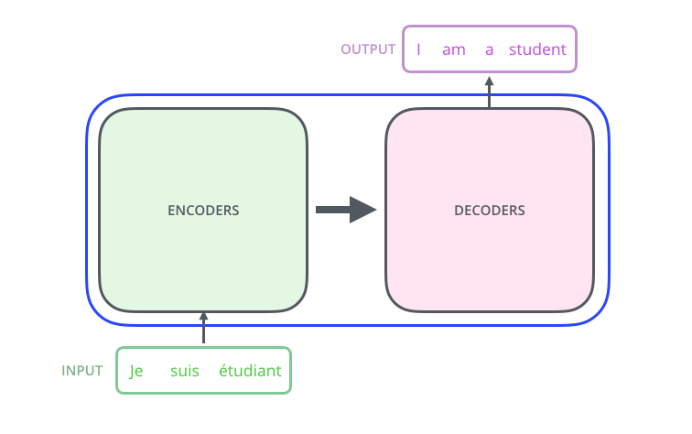

Slide 9
Structure du transformer

Slide 11
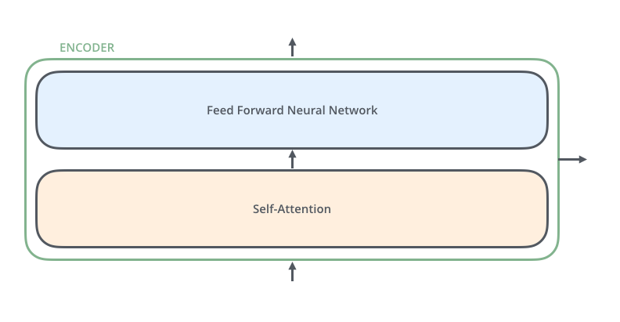
Structure de l’encodeur

Slide 12
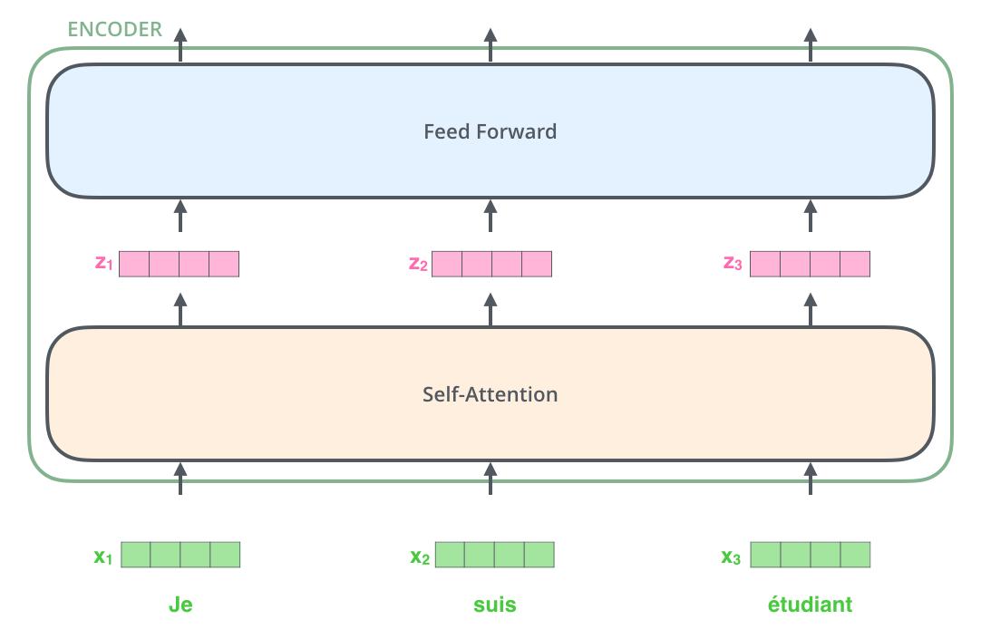
1. Transformer chaque mot d’entrée en un vecteur
2. Chaque vecteur traverse les deux couches de l’encodeur

Slide 13
Self-attention (intra-attention)
Mécanisme qui évalue l’importance des séquences données en entrée.
L’idée principale
Calculer la somme pondérée des inputs et des poids déterminés par la similarité entre l’input et toute la séquence.
Exemples d’utilisation
La compréhension de texte
Résumé
Implication textuelle (si une phrase ou un texte implique une autre phrase ou un autre texte)

Slide 14
Etapes de Self-Attention
Créer trois vecteurs pour chaque mot encodé
Calculer le score
Diviser les scores par 8 ( qui représente la racine carrée de la dimension du vecteur Key)
Transmettre le résultat via une opération softmax
Multiplier chaque vecteur Value par le score softmax
Sommer les vecteurs Value pondérés
Remarque : Pour un traitement plus rapide, tout le calcul est effectué sous forme de matrice

Slide 15
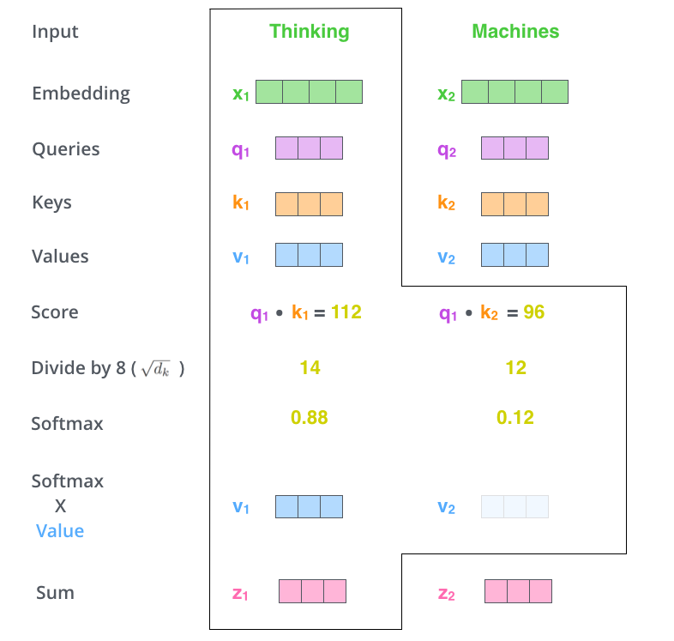

Slide 17
